Slide 1
BASIS DATA /
SISTEM BASIS DATA (AIK21333)‏
Bagian 5
Perancangan Basis Data

Slide 2
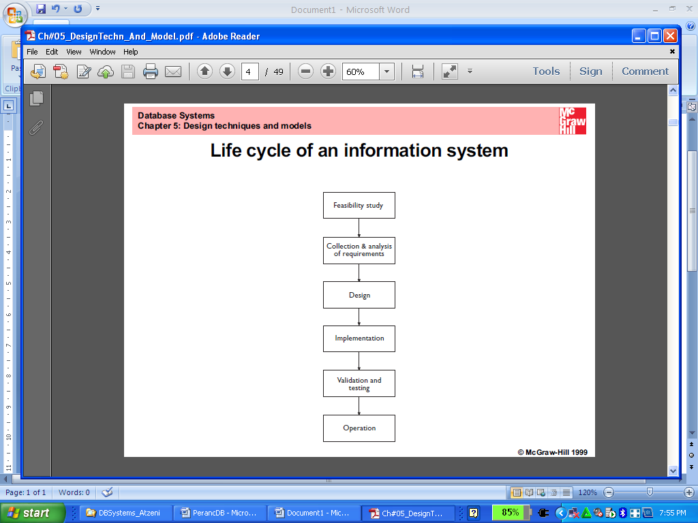
Siklus Hidup Sistem Informasi
Feasibility studi, mendefinisikan berbagai kemungkinan penyelesaian dan menentukan prioritas.
Collection and analysis of requirements, berisi definisi dan studi dari sifat-sifat dan fungsionalitas dari sistem informasi.
Design, umumnya dibagi menjadi dua tugas: perancangan basis data dan perancangan operasional.

Slide 3
Siklus Hidup Sistem Informasi
Implementasi, berisi kreasi dari sistem informasi sesuai dengan karakteristik yang didefinisikan di dalam tahapan design.
Validasi dan Testing, pengecekan kebenaran fungsi dan kualitas dari sistem informasi.
Operasi, sistem informasi dioperasikan untuk mengerjakan tugas-tugas sesuai dengan maksud perancangannya.

Slide 4
Perancangan Basis Data
Merupakan salah satu dari banyak kegiatan di dalam pengembangan sistem informasi.
Disajikan di dalam suatu kontek yang lebih luas dari siklus hidup sistem informasi.

Slide 5
Tujuan Perancangan Basis Data
Untuk menghasilkan informasi yang berisikan kebutuhan-kebutuhan pengguna dan aplikasi-aplikasinya.
Memudahkan dalam mengetahui struktur informasi.
Mendukung kebutuhan-kebutuhan pemrosesan dan beberapa obyek penampilan (response time, processing time, dan storage space).

Slide 6
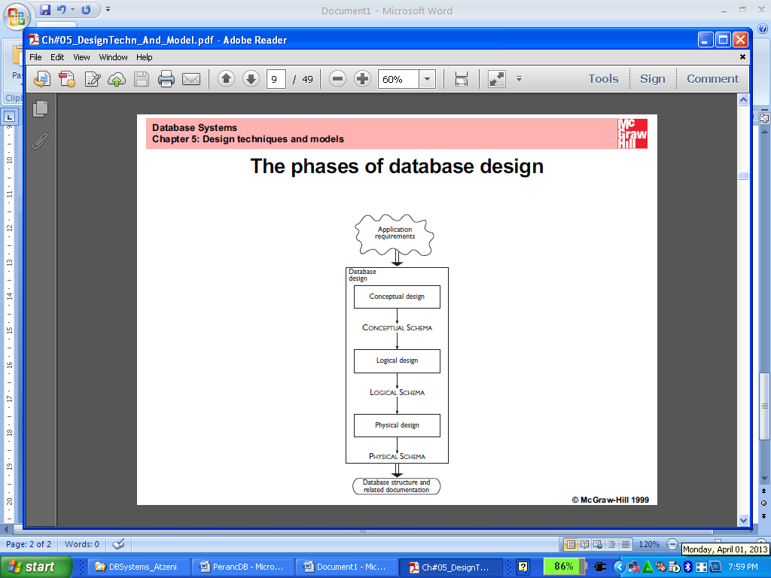
Tahapan Perancangan Basis Data
Conceptual Design, menyajikan kebutuhan informal dari suatu aplikasi dalam bentuk suatu skema konseptual yang mengacu pada model data konseptual.
Logical Design, menterjemahkan skema konseptual ke skema logical dari basis data yang mengacu pada model data logical.
Physical Design, melengkapi skema logical dengan detail dari implementasi phisik (organisasi file dan index). Hasilnya disebut skema physical dan mengacu ke suatu model data physical.

Slide 7
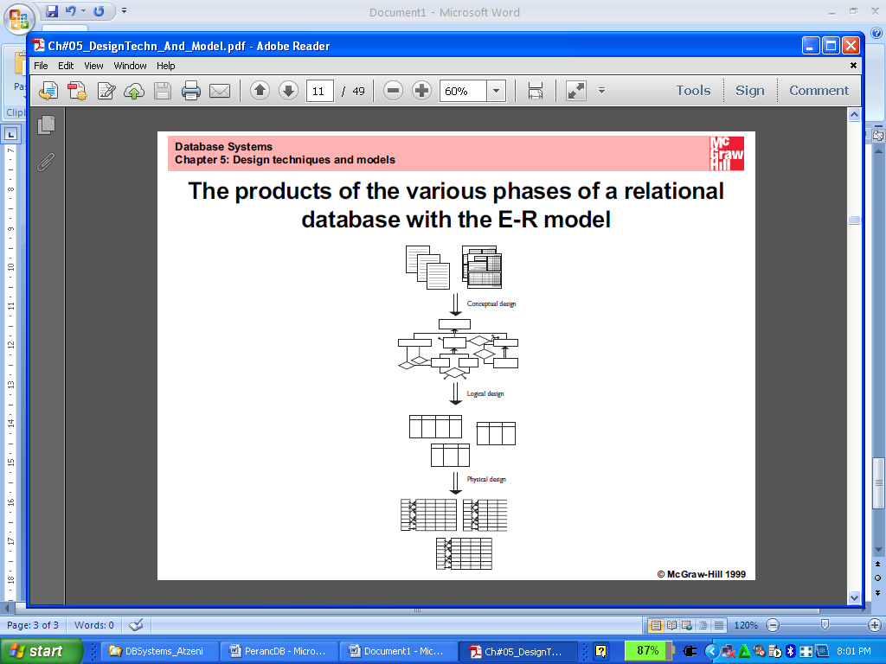
Produk Berbagai Tahapan dari Basis Data Relasional

Slide 8
Conceptual Design
Berisi pembangunan skema Entity-Relationship, menghasilkan deskripsi optimal dari kebutuhan pengguna.
Diawali dengan kegiatan pengumpulan dan analisis kebutuhan pengguna.

Slide 9
Strategy Conceptual Design
Strategi Top-Down
Strategi Bottom-Up
Strategi Inside-Out
Strategi Campuran (Mixed)

Slide 10
Strategy Top-Down
Dimulai dari skema awal yang menggambarkan semua kebutuhan dalam bentuk konsep abstrak.
Skema kemudian berangsur-angsur diperluas menggunakan modifikasi yang tepat untuk meningkatkan rincian dari berbagai konsep.
Pindah dari satu tingkat ke tingkat yang lain, skema biasanya dimodifikasi menggunakan transformasi dasar yang disebut top-down transformation primitive.

Slide 11
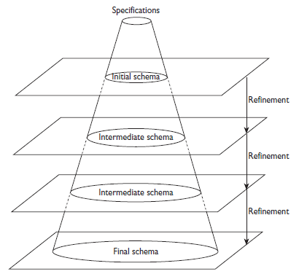
Strategy Top-Down (Lanj)

Slide 12
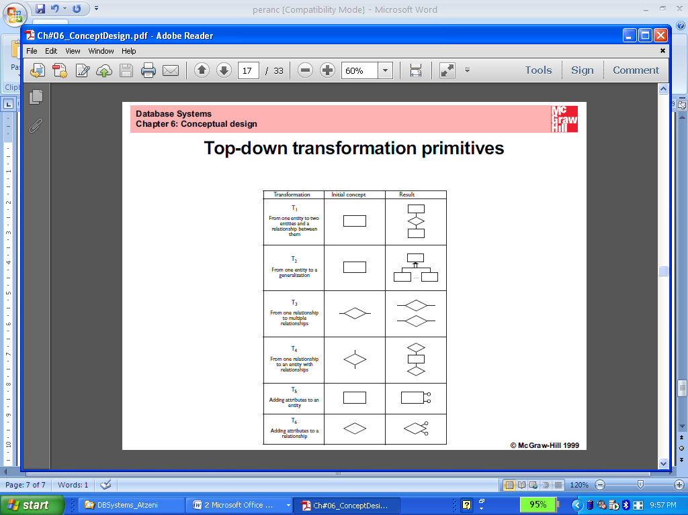
Top-Down Transf Primitive

Slide 13
Top-Down Transf Primitive (Lanj)

Slide 14
Strategy Bottom-Up
Specifikasi awal diuraikan ke komponen yang lebih kecil, sampai setiap komponen menggambarkan penggalan elementer dari specifikasi.
Berbagai komponen kemudian di disajikan dengan skema konseptual yang sederhana dan dapat juga terdiri atas konsep tunggal.
Berbagai skema yang diperoleh kemudian diintegrasikan sampai suatu skema konseptual final diperoleh.
Skema final biasanya diperoleh dari beberapa transformasi elementer , yang disebut bottom-up transformation primitive.

Slide 15
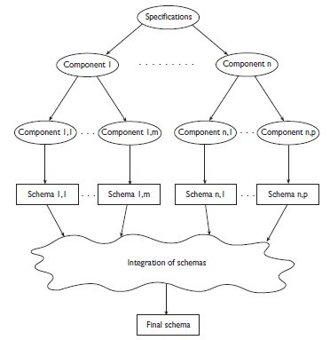
Strategy Bottom-Up (Lanj)

Slide 16
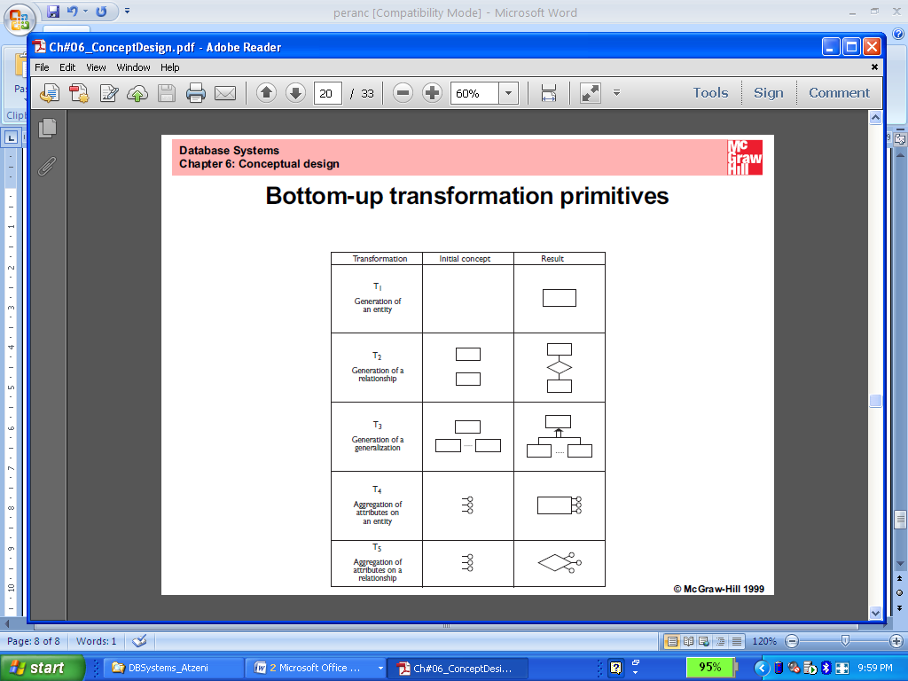
Bottom-Up Transf Primitive

Slide 17
Bottom-Up Transf Primitive (Lanj)

Slide 18
Strategy Inside-Out
Strategi ini dapat dianggap sebagai tipe khusus dari bottom-up strategy.
Dimulai dari identifikasi untuk hanya beberapa konsep penting, dan berbasis pada ini perancangan berlanjut, menyebar keluar secara radial.
Pertama disajikan konsep yang mendekati konsep awal, dan bergerak ke tahapan berikutnya dipandu dengan specifikasi yang ditentukan.

Slide 19
Strategy Campuran
Kebutuhan yang sudah ter-inventarisasi dipecah menjadi sejumlah komponen sebagaimana di dalam strategy bottom-up, tetapi tidak semua konsep dikembangkan untuk dipisahkan.
Pada saat yang sama didefiniskan kerangka skema yang berisi konsep utama dari aplikasi. Kerangka skema memberikan gambaran utuh dari seluruh rancangan dan membantu integrasi skema yang dikembangkan terpisah.
Kemudian dilakukan pengujian terpisah terhadap konsep utama, dan dapat diteruskan dengan penghalusan gradual atau memperluas suatu bagian dengan konsep yang belum disajikan.

Slide 20
Logical Design
Logical database design mengembangkan suatu model konseptual basis data dari sekumpulan keperluan pengguna dan memperhalus model tersebut ke normalized tables.
Normalized tables (terutama sekali bentuk normal ketiga atau 3Normal Form) adalah tabel yang didekomposisi atau dibagi menjadi tabel-tabel yang lebih kecil untuk menghapuskan kehilangan integritas data yang diakibatkan oleh proses terhadap data (insert, delete, update).

Slide 21
Logical Design (Lanj)
Tujuan dari logical design adalah untuk menangkap realitas yang ada untuk menentukan elemen data dan relationship diantaranya, sehingga query dan update terhadap data dapat diprogram lebih mudah.
Dengan logical design dibangun suatu skema relational yang benar dan efisien dalam menyajikan informasi yang digambarkan dengan skema E-R yang dihasilkan selama tahapan perancangan konseptual.

Slide 22
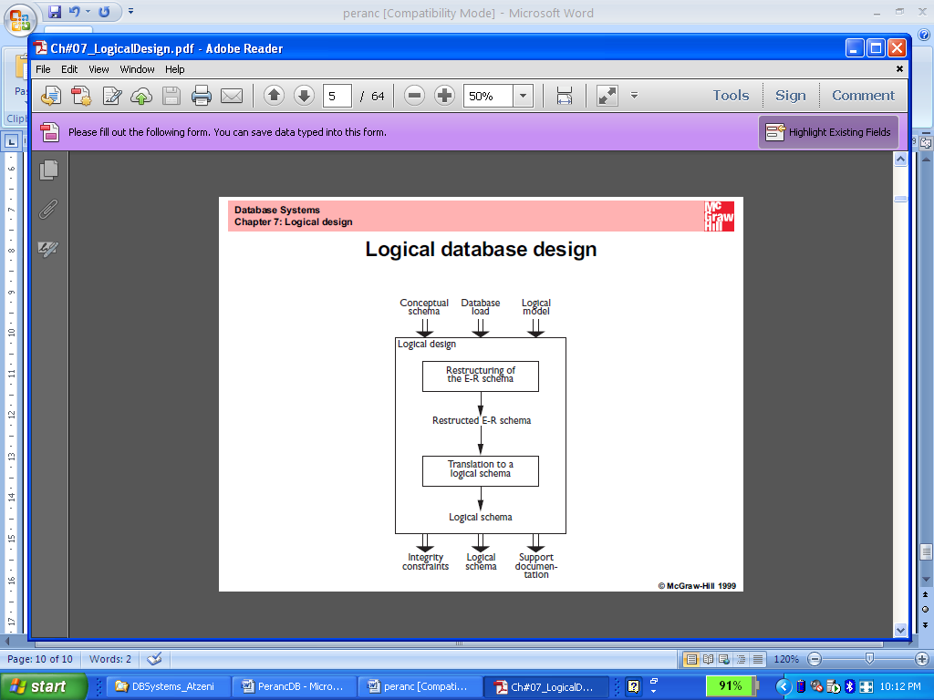
Logical Design

Slide 23
Physical Design
Physical database design mencakup langkah-langkah pemilihan index, partitioning, clustering, dan pemilihan pematerian data.
Physical database design dilakukan sesudah tabel-tabel didefinisikan dan dinormalisasikan. Fokus diberikan pada metoda penyimpanan dan pengaksesan tabel-tabel pada disk yang memungkinkan basis data untuk beroperasi dengan efisiensi yang tinggi.

Slide 24
Physical Design (Lanj)
Tujuan dari physical design ialah untuk memaksimumkan kinerja dari basis data. Sumberdaya phisik yang melibatkan penundaan waktu di dalam eksekusi aplikasi basis data mencakup CPU, I/O (misalnya disks), dan jaringan komputer.

Slide 25
Physical Design (Lanj)
Kinerja diukur dengan delay waktu untuk menjawab query atau melengkapi suatu update untuk suatu aplikasi individual, dan juga dengan throughput (dalam transaksi per second) untuk seluruh sistem basis data di dalam suatu unit waktu yang dispecifikasikan.

Slide 26
Index
Index ialah suatu organisasi data yang tersusun untuk mempercepat untuk mendapatkan kembali (query) data dari tabel.
Di dalam Sistem Manajemen Basis Data, index dapat dispecifikasikan oleh pemrogram aplikasi basis data dengan menggunakan perintah-perintah yang ada.

Slide 27
Partitioning
Partitioning, ialah suatu metoda untuk memangkas beban kerja komponen perangkat keras seperti disk individual, dengan memecah atau membagi data ke beberapa disk sehingga ada penyeimbangan beban kerja sistem secara keseluruhan. Dengan partitioning dicegah adanya bottlenecks.
Record-record di dalam suatu rentang dialokasikan ke suatu disk specifik, sehingga dapat diproses secara independen.

Slide 28
Clustering
Multidimensional clustering (MDC) adalah suatu teknik di mana dapat dikelompokkan dengan menggunakan dimensi, seperti unit kerja, lokasi, waktu, atau jenis produk.
MDC memungkinkan data untuk dikelompokkan dengan menggunakan banyak dimensi pada waktu yang sama.
Pengelompokan dimaksudkan untuk mengambil keuntungan dari beban kerja yang diketahui dan diantisipasi pada data.

Slide 29
Terimakasih

